Slide 1
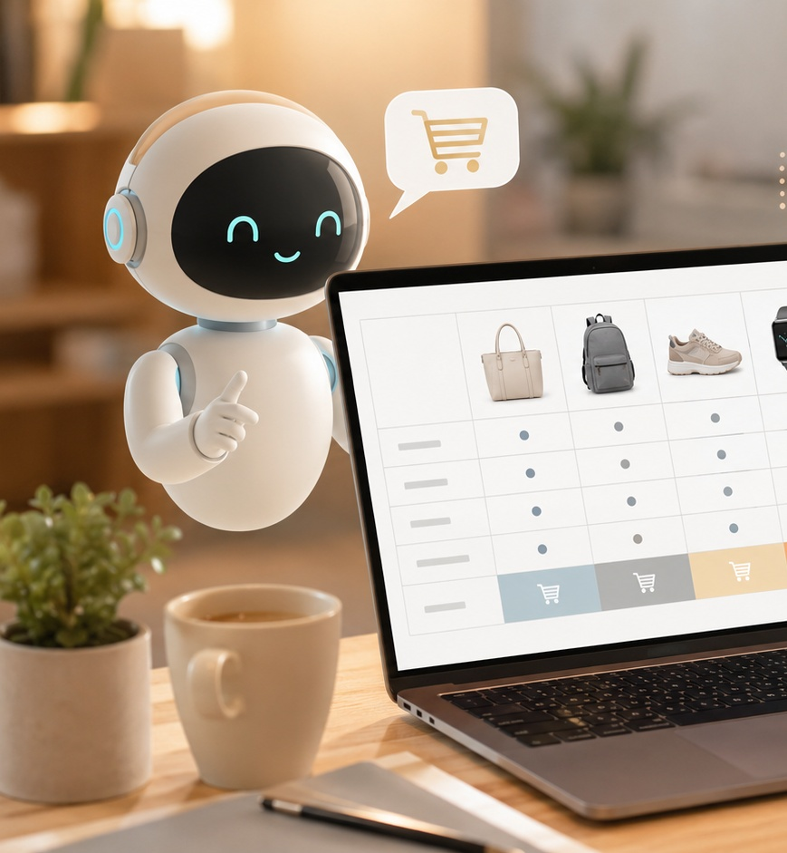
GPT AI AGENT 摘要簡報
購物比價與
採購建議助理
把「我想買東西」轉成可分析的採購條件，
用 AI 完成比較、取捨與理性建議。
條件篩選｜取捨分析｜推薦排序｜防衝動購物

Slide 2

Agent 定位與目的
從購物慾望，轉換成理性採購決策
輸入：我想買東西
🛒
使用者通常只有模糊需求、廣告印象或品牌偏好。
AI 處理：整理與比較
🤖
把預算、用途、必備、偏好、排除條件轉成表格。
輸出：可執行建議
✅
首推、次推、省錢選項，並提醒不該買的理由。
AI Agent 課程｜購物比價與採購建議助理
02

Slide 3
四大核心能力
讓 AI 替代「比較」的腦力勞動，而不是替人衝動下單
01
🔎
02
⚖️
條件篩選
取捨分析
依預算、用途、必備功能、排除條件，快速過濾不適合的商品。
比較價格、功能、品牌、耐用度、評價與售後服務。
03
🏆
04
🧠
推薦排序
防衝動購物
產出首推、次推、省錢選項，讓選擇更有依據。
判斷真正需要、可以等等、建議不買，降低廣告影響。
AI Agent 課程｜購物比價與採購建議助理
03

Slide 4
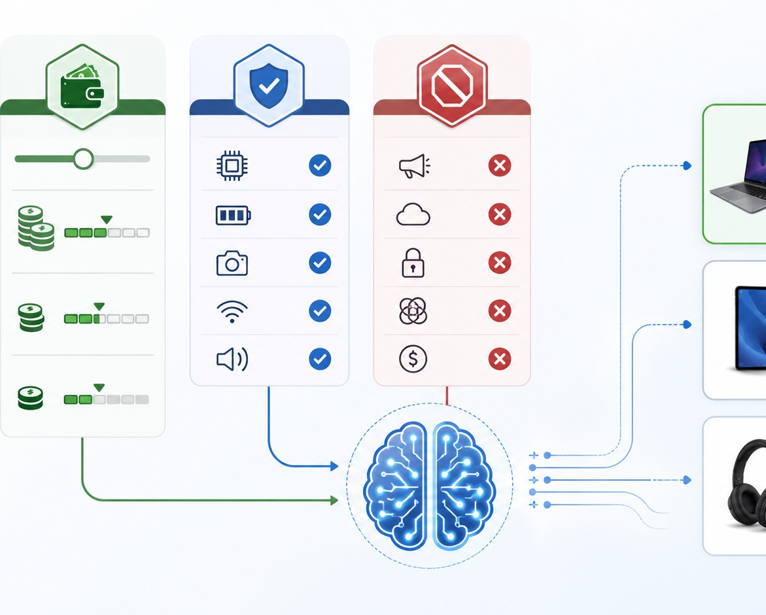
採購決策流程
從需求分析到最終建議，建立標準化輸出
1
需求分析
我真正需要什麼？
2
硬性條件
預算上限、必備功能
3
軟性條件
偏好、加分選項
4
排除條件
不能接受的特性
5
比較輸出
表格比較＋推薦排序
結論：AI 做比較，人做最後決定。
AI Agent 課程｜購物比價與採購建議助理
04

Slide 5
標準輸出：讓學生一看就會用
每次購物都能套用固定格式，降低 Prompt 門檻
1. 需求整理
2. 商品比較表
3. 推薦排序
使用場景
預算
Must-have
Nice-to-have
Dealbreaker
品牌
價格
理由
第一名：最符合需求
第二名：功能較完整
第三名：省錢選項
不建議：明確說原因
A款
$$
首推
B款
$
省錢
C款
$$$
功能多
先定條件
再做比較
最後決策
AI Agent 課程｜購物比價與採購建議助理
05

Slide 6
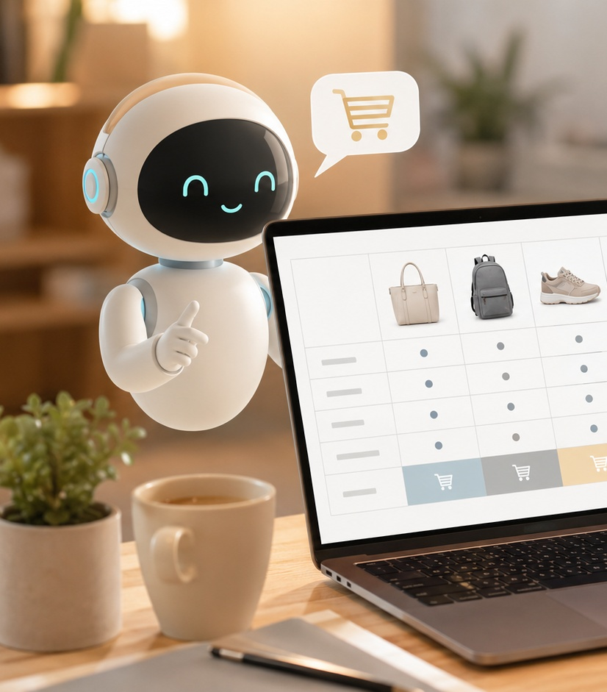
防衝動購物：三種判斷
把廣告觸發的購買慾，轉成理性消費檢查
✅ 合理購買
有明確痛點，會改善工作、生活或安全。
⚠️ 可以等等
有興趣但需求還不穩定，先設定觀察條件。
❌ 建議不買
重複、廣告刺激、低使用率或不符合預算。
教學重點：AI 不會被廣告情緒牽動，適合用來做客觀取捨。
AI Agent 課程｜購物比價與採購建議助理
06

Slide 7
課程成果與應用延伸
用一個採購 Agent，帶學生理解 GPT Agent 的商業價值
學生完成品
進階銜接
每位學生做出自己的
「購物比價與採購建議助理」
可用於家電、筆電、課程、工具採購。
下一階段可加入：
Python 抓價格資料
表格自動評分
爬蟲比價
採購報告自動產生
零程式也能完成
導向進階 AI 自動化
AI 做比較，人做決策

Slide 8
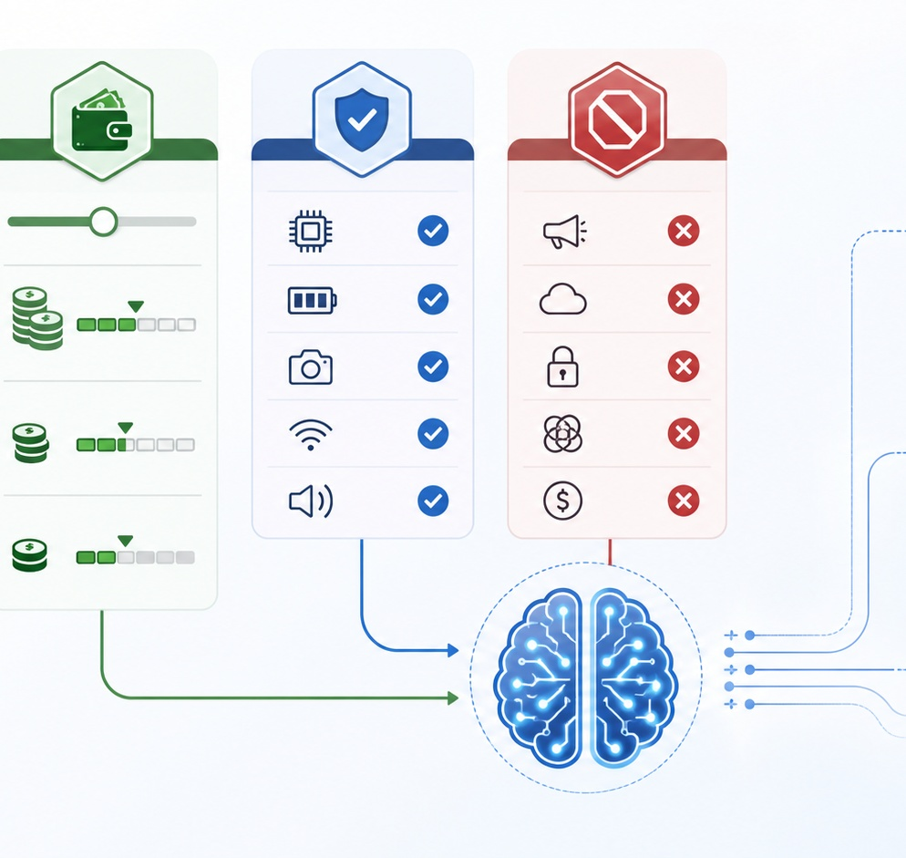
一句話總結
購物比價與採購建議助理
把購物需求變成
可比較、可評分、可決策的採購流程。
適合用於：AI Agent 入門課、Prompt 設計課、零程式 AI 應用課。

